Slide 1








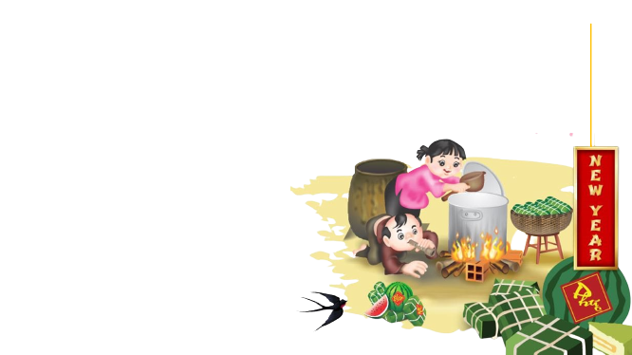



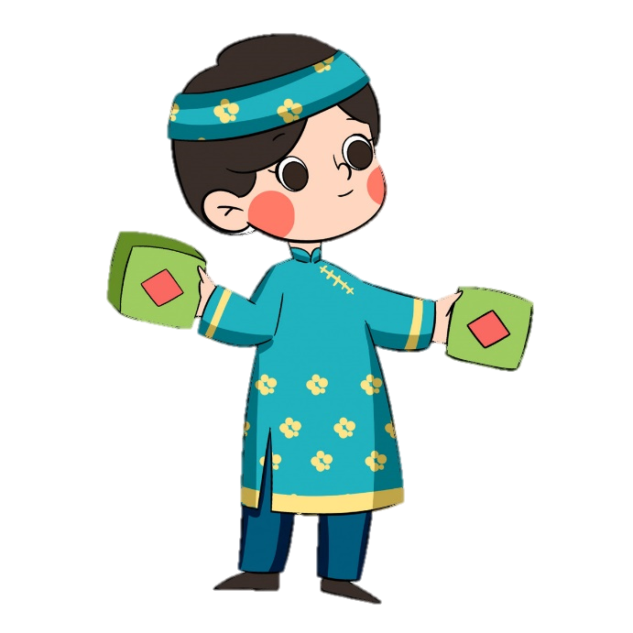
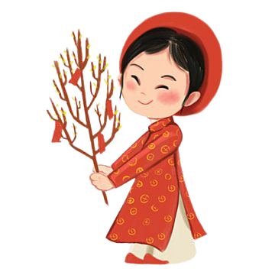


https://www.facebook.com/teamKTUTS

Slide 2


+ Thiết lập được mối quan hệ bạn bè ở trường học và khu phố.
+ Biết nhận xét các hành vi, thái độ chưa chuẩn mực về việc thiết lập quan hệ bạn bè.

Slide 3


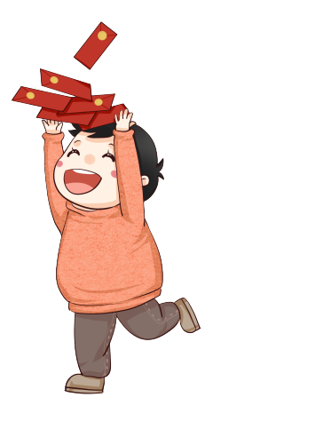
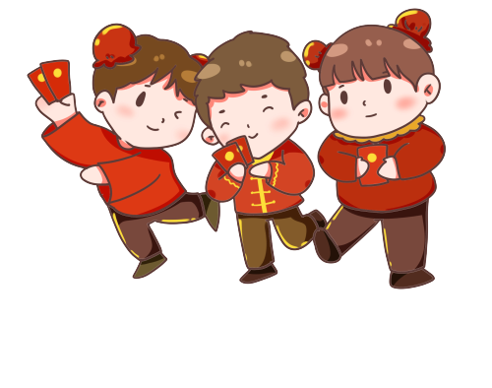

Slide 4




Câu 1: Tại sao quan hệ bạn bè là quan hệ quan trọng trong cuộc sống?
Bạn bè giúp chúng ta học hỏi và phát triển kỹ năng xã hội.
Bạn bè giúp ta thấy vui vẻ, hạnh phúc
Bạn bè giúp chúng ta cảm thấy được chấp nhận và đáng quý.
Tất cả phương án trên đều đúng.

Slide 5
Câu 2. Để trở thành bạn tốt, chúng ta cần:
Ghen tuông với bạn bè
Lắng nghe và tôn trọng bạn bè
Trêu chọc bạn bè
Không chia sẻ với bạn bè

Slide 6
Câu 3. Nếu bạn muốn kết bạn với ai đó, bạn nên:
Tự cô lập và không nói chuyện với ai.
Làm trò xấu với người đó để thu hút sự chú ý.
Hiểu và quan tâm đến người đó.
Không làm gì và chờ người đó tới gần.

Slide 7
Câu 4. Điều gì là quan trọng nhất trong một mối quan hệ bạn bè?
Sự thân thiện và tôn trọng lẫn nhau.
Tiền bạc và quyền lợi cá nhân.
Đánh bại bạn bè để chứng tỏ mình mạnh mẽ.
Không quan tâm đến cảm xúc và nhu cầu của bạn bè.

Slide 8


Slide 9
1. Em lựa chọn cách nào để thiết lập quan hệ bạn bè? Vì sao?
a. Tự tin giới thiệu bản thân và hỏi tên bạn.
b. Luôn thể hiện thái độ vui vẻ, cởi mở.
c. Chỉ trò chuyện với người quen khi đến môi trường mới.
d. Giao tiếp bằng mắt và mỉm cười khi trò chuyện.
g. Thể hiện sự quan tâm và chia sẻ sở thích của mình với bạn.
e. Liên tục kể với bạn về bản thân mình.
h. Luôn tỏ ra mình là người thông minh, tài giỏi.

Slide 10
1. Em lựa chọn cách nào để thiết lập quan hệ bạn bè? Vì sao?
a. Tự tin giới thiệu bản thân và hỏi tên bạn.
Điều này thể hiện mong muốn được biết và làm quen với bạn.
Thái độ vui vẻ, cởi mở sẽ tạo cho bạn cảm giác mình là người thân thiện, dễ gần.
b. Luôn thể hiện thái độ vui vẻ, cởi mở.
d. Giao tiếp bằng mắt và mỉm cười khi trò chuyện.
Điều này cho bạn thấy mình đang tập trung và thích thú với cuộc trò chuyện.
g. Thể hiện sự quan tâm và chia sẻ sở thích của mình với bạn.
Điều này sẽ giúp bạn hiểu hơn về mình và có thể tìm thấy điểm chung với mình.

Slide 11
Vì sao những cách sau không phù hợp?
c. Chỉ trò chuyện với người quen khi đến môi trường mới.
Việc chỉ trò chuyện với người mới sẽ khiến mối quan hệ bạn bè không được mở rộng.
Việc liên tục kể về bản thân khiến cho người khác không có cơ hội giới thiệu về bản thân.
e. Liên tục kể với bạn về bản thân mình.
h. Luôn tỏ ra mình là người thông minh, tài giỏi.
Việc luôn tỏ ra mình thông minh, tài giỏi khiến cho bản thân trở thành một người tự kiêu, ngạo mạn.

Slide 12
2. Nhận xét về thái độ, hành vi của các bạn trong những trường hợp dưới đây:
a. Cả nhà Linh đi nghỉ mát với gia đình cá cô chú cùng cơ quan của bố. Ở đó, có rất nhiều bạn cùng lứa tuổi nhưng Linh cảm thấy không thoải mái và tỏ ra không thích chơi cùng các bạn.
b. Nghỉ hè, Tuấn được bố mẹ cho về quê thăm ông bà. Thấy các bạn ở quê chơi nhiều trò chơi rất vui và lạ, Tuấn chủ động làm quen và nhờ các bạn hướng dẫn để cùng chơi.
c. Tâm cùng mẹ đến chơi nhà cô Hoa. Cô có con gái bằng tuổi Tâm. Vì là lần đầu đến chơi nên Tâm chỉ dám thì thầm hỏi mẹ về bạn ấy.
d. Mặc dù là thành viên mới tham gia vào câu lạc bộ bóng đá nhưng Thanh không ngại giới thiệu bản thân và cùng trao đổi về chủ đề bóng đá với các bạn một cách vui vẻ.

Slide 13
2. Nhận xét về thái độ, hành vi của các bạn trong những trường hợp dưới đây:
a. Cả nhà Linh đi nghỉ mát với gia đình các cô chú cùng cơ quan của bố. Ở đó, có rất nhiều bạn cùng lứa tuổi nhưng Linh cảm thấy không thoải mái và tỏ ra không thích chơi cùng các bạn.
Bạn Linh khó thiết lập quan hệ bạn bè do chưa thân thiện, hoà đồng với các bạn trong cùng chuyến đi. Bạn ấy cứ tiếp tục như vậy sẽ khiến cho bản thân cảm thấy chán nản trong suốt kì nghỉ mát vì không có bạn chơi cùng.

Slide 14
2. Nhận xét về thái độ, hành vi của các bạn trong những trường hợp dưới đây:
b. Nghỉ hè, Tuấn được bố mẹ cho về quê thăm ông bà. Thấy các bạn ở quê chơi nhiều trò chơi rất vui và lạ, Tuấn chủ động làm quen và nhờ các bạn hướng dẫn để cùng chơi.
Với việc chủ động làm quen và bắt chuyện, bạn Tuấn đã biết cách thiết lập quan hệ bạn bè khi đến với một môi trường mới. Hành động của Tuấn giúp bạn ấy có thêm nhiều bạn mới. Hơn nữa, bạn ấy cũng sẽ được các bạn mới hướng dẫn chơi những trò chơi mới lạ, hấp dẫn.

Slide 15
2. Nhận xét về thái độ, hành vi của các bạn trong những trường hợp dưới đây:
c. Tâm cùng mẹ đến chơi nhà cô Hoa. Cô có con gái bằng tuổi Tâm. Vì là lần đầu đến chơi nên Tâm chỉ dám thì thầm hỏi mẹ về bạn ấy.
Tâm tỏ ra dè dặt và thiếu chủ động trong việc làm quen, kết bạn với con gái cô Hoa. Hành động của Tâm còn hơi rụt rè. Bạn nên chủ động làm quen với con gái của cô Hoa. Nếu chủ động thì bạn ấy sẽ có thêm một người bạn mới.

Slide 16
2. Nhận xét về thái độ, hành vi của các bạn trong những trường hợp dưới đây:
d. Mặc dù là thành viên mới tham gia vào câu lạc bộ bóng đá nhưng Thanh không ngại giới thiệu bản thân và cùng trao đổi về chủ đề bóng đá với các bạn một cách vui vẻ.
Mặc dù là thành viên mới nhưng Thanh đã biết cách thiết lập quan hệ bạn bè với các bạn trong câu lạc bộ bóng đá bằng cách tự tin giới thiệu bản thân và trò chuyện về chủ đề yêu thích cùng các bạn.

Slide 17
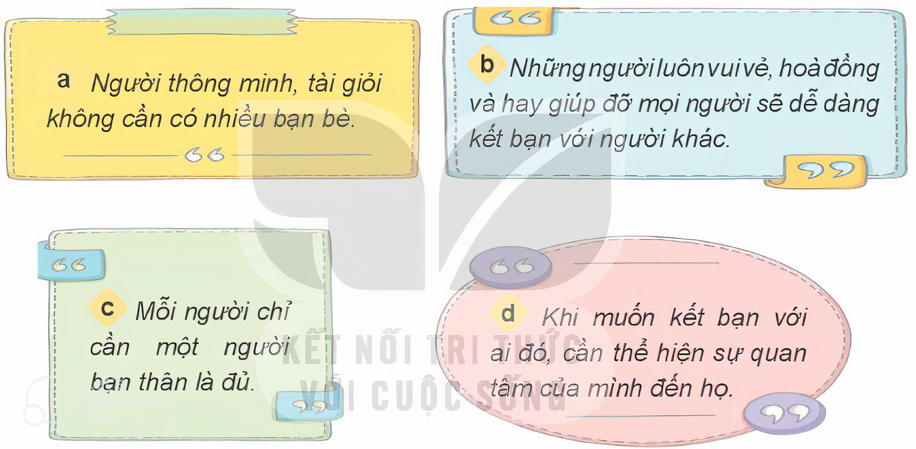
3. Em đồng tình hay không đồng tình với những ý kiến nào? Vì sao?

Slide 18


3. Em đồng tình hay không đồng tình với những ý kiến nào? Vì sao?
Không đồng tình. Vì ai cũng cần có bạn bè. Có càng nhiều bạn bè thì cuộc sống càng thú vị và có thêm nhiều trải nghiệm.

Slide 19
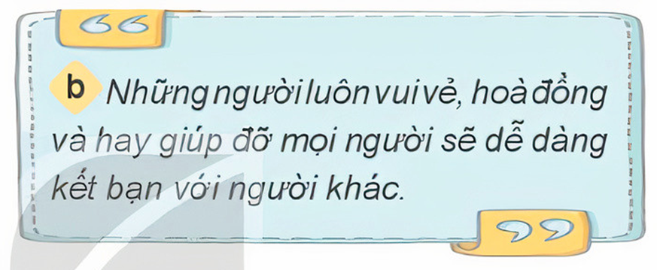

3. Em đồng tình hay không đồng tình với những ý kiến nào? Vì sao?
Đồng tình. Vì những người đó tạo ra cảm giác gần gũi, thân thiện nên sẽ dễ dàng kết bạn.

Slide 20
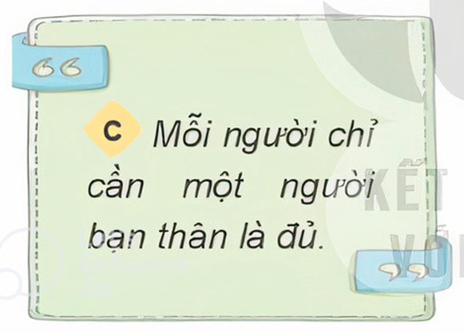
3. Em đồng tình hay không đồng tình với những ý kiến nào? Vì sao?
Không đồng tình. Vì số bạn thân không có quy định như thế nào là đủ.

Slide 21
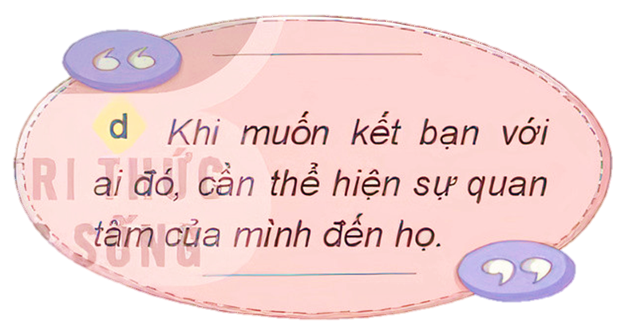
3. Em đồng tình hay không đồng tình với những ý kiến nào? Vì sao?
Đồng tình. Vì chỉ khi quan tâm đến người khác thì mới có thể trở thành bạn bè được. Bạn bè là để quan tâm và chia sẻ với nhau.

Slide 22
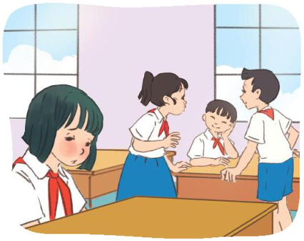
4. Đưa ra lời khuyên cho bạn trong các tình huống dưới đây:
a. Ở lớp, Lan chỉ có một người bạn thân là My. Có điều gì muốn chia sẻ, người đầu tiên mà Lan nghĩ đến chính là bạn ấy. Mới đây, My cùng gia đình chuyển đến sống ở một nơi khác. Lan cảm thấy rất buồn, cô đơn và không muốn nói chuyện với bất kì ai.
Em sẽ khuyên Lan điều gì?

Slide 23
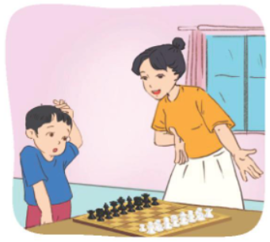
4. Đưa ra lời khuyên cho bạn trong các tình huống dưới đây:
b. Thái rất thích chơi cờ vua. Thấy vậy, mẹ Thái nói: “Con trai cô Nga cũng thích chơi cờ vua. Để mẹ dẫn con qua chơi với bạn ấy nhé!” Thái phân vân vì chưa quen bạn ấy.
Em sẽ khuyên Thái điều gì?

Slide 24
4. Đưa ra lời khuyên cho bạn trong các tình huống dưới đây:
a. Ở lớp, Lan chỉ có một người bạn thân là My. Có điều gì muốn chia sẻ, người đầu tiên mà Lan nghĩ đến chính là bạn ấy. Mới đây, My cùng gia đình chuyển đến sống ở một nơi khác. Lan cảm thấy rất buồn, cô đơn và không muốn nói chuyện với bất kì ai.
Em sẽ khuyên Lan điều gì?
Khuyên Lan đừng buồn vì bạn vẫn có thể tìm cách liên lạc và chia sẻ buồn vui với My bằng nhiều cách khác nhau như qua thư và điện thoại. Ngoài ra, Lan nên vui vẻ, lạc quan và chủ động trò chuyện, vui chơi với các bạn trong lớp để có thêm những người bạn mới.

Slide 25
4. Đưa ra lời khuyên cho bạn trong các tình huống dưới đây:
b. Thái rất thích chơi cờ vua. Thấy vậy, mẹ Thái nói: “Con trai cô Nga cũng thích chơi cờ vua. Để mẹ dẫn con qua chơi với bạn ấy nhé!” Thái phân vân vì chưa quen bạn ấy.
Em sẽ khuyên Thái điều gì?
Em sẽ khuyên Thái nên để mẹ đưa qua nhà cô Nga chơi cùng con trai cô ấy. Thái có thể chủ động làm quen và chia sẻ về sở thích của mình. Hai người bạn có cùng sở thích sẽ rất dễ để trò chuyện và thân thiết với nhau.

Slide 26
KẾT LUẬN
Với mỗi tình huống, cần đưa ra lời khuyên phù hợp để giúp bạn có thể dễ dàng thiết lập những mối quan hệ với những người bạn mới.

Slide 27


Slide 28
1. Hãy chia sẻ về những việc mà em đã và sẽ làm để thiết lập quan hệ bạn bè với những người bạn mới.
- Chủ động giúp đỡ, hỏi han các bạn
- Chia sẻ về sở thích và hỏi về sở thích của bạn
- Giới thiệu về bản thân và hỏi về bạn

Slide 29
2. Em hãy vẽ hoặc viết về bản thân để tự giới thiệu về những người bạn mới.
Gợi ý:
Giới thiệu tên, tuổi
Lớp, trường
Sở thích cá nhân,…

Slide 30


  Chia sẻ bài học với người thân
  Đọc và chuẩn bị bài sau

Slide 31


